Slide 1
Productos
Entrada S/15.00
Entrada S/20.00
Fondo S/15.00
Fondo S/20.00
Extras
Combos
Fecha actualización
Usuario
Foto
Nombre
Descripción
15 Mayo 2025
Pedro Luis
Pollo a la braza
Descripción del plato
EDITAR
15 Mayo 2025
Pedro Luis
Pollo a la braza
Descripción del plato
EDITAR
15 Mayo 2025
Pedro Luis
Pollo a la braza
Descripción del plato
EDITAR
15 registros
1 2 3 4 5 6 7
AGREGAR PRODUCTO

Slide 2
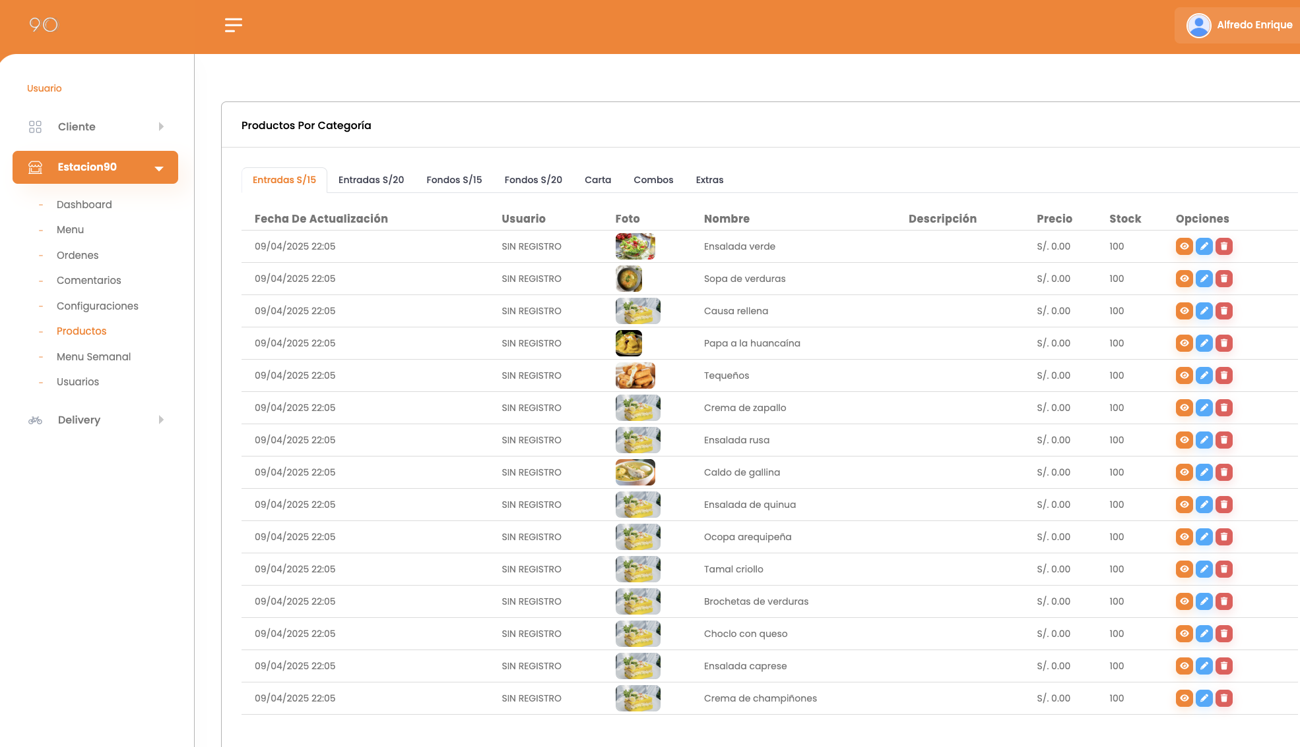
Todos

Slide 3
Productos
Todos
Entrada S/15.00
Entrada S/20.00
Fondo S/15.00
Fondo S/20.00
Carta
Extras
Combos
BUSCAR PRODUCTO
Categoría
Entrada S/15.00
Entrada S/15.00
Entrada S/15.00
Entrada S/15.00
15 registros
AGREGAR PRODUCTO

Slide 4
POLLO A LA BRAZA
EDITAR
Agregar producto
Nombre
FOTO Pollo a la braza
Categoría
Descripción
Descripción del plato
Descripción del plato
Descripción del plato
Imagen (cuadrada)
15 Mayo 2025
Pedro Luis
GRABAR PRODUCTO
Validar formulario que no deje datos vacíos

Slide 5
MENÚ
Lunes 5 MAYO
EDITAR
MAYO
Entrada S/15.00
Entrada S/20.00
Fondo S/15.00
Fondo S/20.00
Extras
Combos
Calendario
20 - Pollo a la braza
20 - Pollo a la braza
20 - Pollo a la braza
20 - Pollo a la braza
20 – Chupete Fresa (S/5)
20 – Combo 1 (S/55)
30 - Pollo a la braza
30 - Pollo a la braza
30 - Pollo a la braza
30 - Pollo a la braza
20 – Chupete Fresa (S/5)
20 – Combo 2 (S/50)
20 - Pollo a la braza
20 - Pollo a la braza
20 - Pollo a la braza
20 - Pollo a la braza
20 – Chupete Fresa (S/5)
20 – Combo 3 (S/25)
martes 6 MAYO
EDITAR
Entrada S/15.00
Entrada S/20.00
Fondo S/15.00
Fondo S/20.00
Extras
Combos
20 - Pollo a la braza
20 - Pollo a la braza
20 - Pollo a la braza
20 - Pollo a la braza
20 – Chupete Fresa (S/5)
20 – Combo 1 (S/55)
30 - Pollo a la braza
30 - Pollo a la braza
30 - Pollo a la braza
30 - Pollo a la braza
20 – Chupete Fresa (S/5)
20 – Combo 2 (S/50)
20 - Pollo a la braza
20 - Pollo a la braza
20 - Pollo a la braza
20 - Pollo a la braza
20 – Chupete Fresa (S/5)
20 – Combo 3 (S/25)
Miercoles 7 MAYO
EDITAR
Entrada S/15.00
Entrada S/20.00
Fondo S/15.00
Fondo S/20.00
Extras
Combos
20 - Pollo a la braza
20 - Pollo a la braza
20 - Pollo a la braza
20 - Pollo a la braza
20 – Chupete Fresa (S/5)
20 – Combo 1 (S/55)
30 - Pollo a la braza
30 - Pollo a la braza
30 - Pollo a la braza
30 - Pollo a la braza
20 – Chupete Fresa (S/5)
20 – Combo 2 (S/50)
20 - Pollo a la braza
20 - Pollo a la braza
20 - Pollo a la braza
20 - Pollo a la braza
20 – Chupete Fresa (S/5)
20 – Combo 3 (S/25)

Slide 6
Lunes 5 MAYO
Estas seguro
Entrada S/15.00
Entrada S/20.00
Fondo S/15.00
Fondo S/20.00
Extras
Combos
Eliminar
Cancelar
20 - Pollo a la braza
20 - Pollo a la braza
20 - Pollo a la braza
20 - Pollo a la braza
20 – Chupete Fresa (S/5)
20 – Combo 1 (S/55)
30 - Pollo a la braza
30 - Pollo a la braza
30 - Pollo a la braza
30 - Pollo a la braza
20 – Chupete Fresa (S/5)
20 – Combo 2 (S/50)
20 - Pollo a la braza
20 - Pollo a la braza
20 - Pollo a la braza
20 - Pollo a la braza
20 – Chupete Fresa (S/5)
20 – Combo 3 (S/25)
45 - ceviche
Desplegable con búsqueda
Buscar producto
Buscar producto
Buscar producto
Buscar producto
Buscar producto
Stock
Stock
Stock
Stock
Stock
AÑADIR EL MENU
AÑADIR EL MENU
AÑADIR EL MENU
Precio
Precio
AÑADIR EL MENU
AÑADIR EL MENU
Cuando añades que no se refrezque la página, que cargue el producto en la tabla, y que aparezca otro grupo de inputs

Slide 7
Usuarios
Fecha creación
Nombre
Apellidos
ROL
email
Estado
Creado por
15 Mayo 2025
Juan Alberto
Perez Romin
ADMINISTRADOR
usuario@ejemplo.com
ACTIVO
Marcos Ruiz
EDITAR
15 Mayo 2025
Juan Alberto
Perez Romin
ADMINISTRADOR
usuario@ejemplo.com
DESACTIVADO
Marcos Ruiz
EDITAR
15 Mayo 2025
Juan Alberto
Perez Romin
ADMINISTRADOR
usuario@ejemplo.com
DESACTIVADO
Marcos Ruiz
EDITAR
Paginación a 15 registros
1 2 3 4 5 6 7
AGREGAR USUARIO
Agregar columna Apellidos en tabla y modelo usuario
Agregar columna Estado en tabla y modelo usuario (0 desactivado, 1 activo)
Los usuarios por defecto deben de crearse con el estado 1, activo
La contraseña por defecto es 12345678 (la primera vez que ingrese le tenemos que obligar a que la cambie)

Slide 8
Agregar Usuario
Editar Usuario
Nombres
Nombres
Apellidos
Apellidos
Correo
Correo
Rol
Rol
Estado
0: desactivado
1: activado
REGISTRAR USUARIO
EDITAR USUARIO
RESETEAR CONTRASEÑA
Validar formulario que no deje datos vacíos
Resetar contraseña con 12345678

Slide 9
Cambiar contraseña
Ingrese contraseña actual
Ingrese nueva contraseña
Ingrese nuevamente nueva contraseña
CAMBIAR CONTRASEÑA

Slide 10
Popups
Pendientes
Pasados
Fecha popup
Nombre
Foto
Cantidad
Por día
link
Descripción
Usuario
Fecha creación
17 Mayo 2025
Nombre popup
2
https://adsdfsd.asdasd
Descripción del plato
Alfonso
15 Mayo 2025
EDITAR
16 Mayo 2025
Nombre popup
3
https://adsdfsd.asdasd
Descripción del plato
Pedro
15 Mayo 2025
EDITAR
15 Mayo 2025
Nombre popup
3
https://adsdfsd.asdasd
Descripción del plato
Román
15 Mayo 2025
EDITAR
15 registros
1 2 3 4 5 6 7
CREAR POPUP

Slide 11
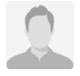
MI PERFIL
Nombres
Apellidos
- Cuando se escriba se tiene que validar que no exista el correo
- Se tiene que mostrarle un mensaje que ese correo será su usuario de la plataforma
Cargar imagen
email
Telefono
Grabar
Mi dirección actual
Tipo: Trabajo
Dirección: Avenida xxx
Referencia: Referencias sss
Trabajo
CONFIRMAR CAMBIO DE DIRECCIÓN
¿Está seguro que desea cambiar a: Jr Luis 32 (Casa) como su dirección actual ?
Distrito: Santa anita
CANCELAR
ACEPTAR
Mis otras direcciones
Tipo
Distrito
Dirección
Referencia
Ver X y Y
Casa
San miguel
Jr. Luis 342
Frente a tambo
Ver
Seleccionar
Casa2
Jesus María
av. Luis 342
Frente a Plza Vea
Ver
Seleccionar
Agregar nueva dirección

Slide 12
Cuando el usuario entre al paso 3, sin logearse, se le invita a:
Logearse
crear cuenta
continuar como invitado
3. CONFIRMAR
Sobre el pago
Iniciar sesión
Correo
Contraseña
Iniciar sesión
Crear cuenta
Continuar como invitado

Slide 13
para activar botón confirmar pedido:
El usuario debe tener al menos una dirección
Tiene que llenar todos los datos de contacto
Tiene que llenar todos los datos de pago
3. CONFIRMAR
Si se logea puede:
No tener dirección
Tener una o más direcciones
1. Si se logea y no tiene dirección
3. CONFIRMAR
Sobre el pago
Popup
Hola Alfredo
Tel: 953761235
Hora actual: 09:55 AM
Agregar dirección
Efectivo
Tarjeta
Plin
Yape
etc
Tipo
Distrito
Sin dirección
Dirección
Agregar dirección
Referencia
Boleta
Factura
Boleta electrónica
Sin comprobante
Del pago
Mover a ubicación actual
Tipo de pago
Vuelto de
Comprobante de pago
DNI o RUC para comprobante
15min (10:10AM)
30min (10:25AM)
45min (10:40AM)
60min (10:55AM)
Hora llegada
Trabajo
Total
S/ 10.00
Mueva el marcador para seleccionar la ubicación
Confirmar Pedido
Grabar dirección
Cancelar
Si tipo de pago es 1(efectivo), debe aparecer el input texto “vuelto de”.
Si el combo comprobante de pago es 1, 2 o 3 (o sea no sin comprobante) debe aparecer input text ”DNI o RUC para comprobante”
La hora de llegada es de una tabla que tienen registros (15, 30, 45, 60, etc) que están en minutos) pero en el desplegable deben aparecer 15min y entre parentecis la hora actual más la cantidad de minutos que se vaya actualizando en tiempo real)

Slide 14
1. Si se logea
3. CONFIRMAR
Sobre el pago
Hola Alfredo
Tel: 953761235
Hora actual: 09:55 AM
Si se logea puede:
No tener dirección
Tener una o más direcciones
Tu dirección actual
Cambiar dirección
Avenida los Nogales 251
Ref: Frente al parque
El agustino
Trabajo
Efectivo
Tarjeta
Plin
Yape
etc
Boleta
Factura
Boleta electrónica
Del pago
Tipo de pago
Vuelto de
Comprobante de pago
DNI o RUC para comprobante
15min (10:10AM)
30min (10:25AM)
45min (10:40AM)
60min (10:55AM)
Hora llegada
Total
S/ 10.00
Confirmar Pedido

Slide 15
1. Si se logea y no tiene dirección
3. CONFIRMAR
Popup
Si se logea puede:
No tener dirección
Tener una o más direcciones
MIS DIRECCIONES
1. Trabajo, el agustino
Avenida los Nogales 251
Ref: Frente al parque
2. Casa, Santa Anita
2. Casa
Avenida los Nogales 251
Ref: Frente al parque
1. Trabajo
3. Casa, La Molina
Avenida los Nogales 251
Ref: Frente al parque
3. Casa
Guardar
Cancelar
Agregar otra dirección
Si no tiene dirección el usuario, el botón de confirmar pedido estará bloqueado

Slide 16
En caso quiera crear cuenta
Popup
Crear cuenta
Popup
Nombres
Agregar dirección
Correo
Tipo
Distrito
Celular
Dirección
Referencia
Contraseña
Mover a ubicación actual
Repetir contraseña
Crear cuenta
Cancelar
Trabajo
El crear cuenta debe ser un popup,
El botón crear cuenta debe estar bloquado hasta que termine de llenar todos los datos
Se debe de validar que el correo no esté siendo utilizado por otro usuario (esta validación se debe hacer con Ajax cuando se salga del input correo) (debe aparecer un mensaje en caso esté validado o no debajo del input correo)
Debe aparecer validación de la contraseña mientras se escriba, que coincidan ambas también
Luego de crear cuenta el Blade no debe de reiniciarse, sino que debe abrirse el popup de agregar dirección.
Mueva el marcador para seleccionar la ubicación
Grabar dirección
Cancelar

Slide 17
Sobre el pago
3. CONFIRMAR
SI quiere continuar como invitado, para activar botón confirmar pedido:
Tiene que llenar todos los datos de contacto
Tiene que llenar todos los datos de pago
Datos contacto
Hora actual: 09:55 AM
Nombres
Celular
Dirección
Referencia
Mover a ubicación actual
Mueva el marcador para seleccionar la ubicación
Iniciar sesión
Crear cuenta
Efectivo
Tarjeta
Plin
Yape
etc
Del pago
Tipo de pago
Vuelto de
15min (10:10AM)
30min (10:25AM)
45min (10:40AM)
60min (10:55AM)
Boleta
Factura
Boleta electrónica
Comprobante de pago
DNI o RUC para comprobante
Hora llegada
Total
S/ 10.00
Confirmar Pedido

Slide 18
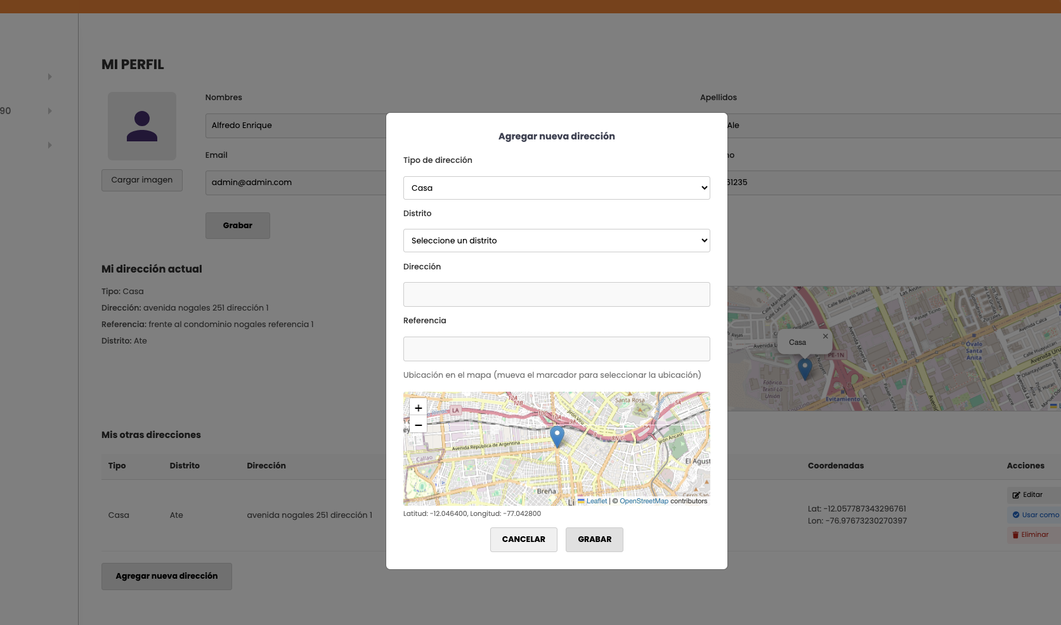
Mover marcador a ubicación actual

Slide 19
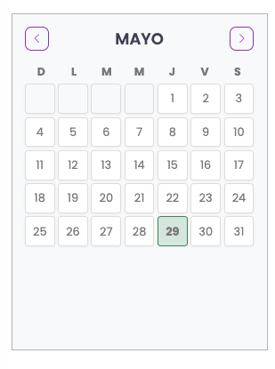
DASHBOARD COCINA
JUEVES 29 MAYO
3 EN PROCESO
9:30AM
ORDEN #1
1:45M
ORDEN #2
FOTO
CAUSA RELLENA
X 1
FOTO
ARROZ CHAUFA
X 1
FOTO
JUEGO MARACUYA
x1
COMENTARIO DEL CLIENTE
6 PENDIENTES
9:30AM
ORDEN #1
1:45M
CAUSA RELLENA
X 1
FOTO
ARROZ CHAUFA
X 1
FOTO
JUEGO MARACUYA
x1
COMENTARIO DEL CLIENTE

